Slide 1
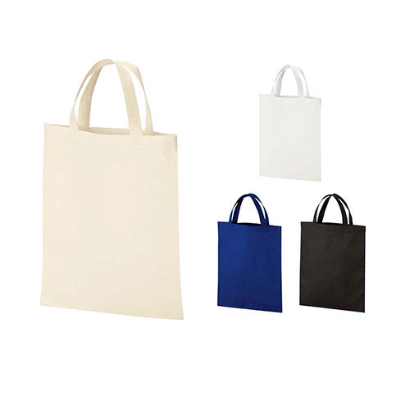
【提案書】
コットンバッグ A4ワイド
特徴
染色で鮮やかに染め上げた、綿100%の天然素材を使ったA4ワイドの手提げバッグ。心地よい肌触りで普段使い用のエコバッグに最適です。オリジナルの名入れ・印刷も承ります。
納期
納期スペース
仕様
カラー展開：ナチュラル・ネイビー・ブラック・T/Cホワイト
素材：本体／帆布コットン（薄手 当社比）100％ 持ち手／共生地（手提げタイプ）
サイズ：Ｗ31cm×Ｈ35.5cm マチ無し
備考：※無漂白コットンですので、生地表面に黒いブツブツが見えますが、これは自然素材の生地の特徴です。 ※摩擦や水濡れにより色落ちすることがあります。取り扱いにはご注意ください。 ※縫製品ですので、上記サイズと多少異なりますのでご了承ください。
お見積
お見積りスペース

